Slide 1
참고자료

Slide 2
Report #2
1~10000까지 임의 정수를 발생하고 선택 정렬, 삽입 정렬, 버블 정렬을 함수로 구현하여 각 정렬의 실행시간을 비교하는 프로그램을 작성 하시오.
  배열 크기는 10000 개로 하고 크기를 다음과 같이 상수 정의 하시오.
    #define MAX_SIZE 10000
    int list[MAX_SIZE];
  정렬에 사용될 데이터는 1~10000 까지 랜덤으로 생성한다.
    rand() 함수 사용
  각 정렬에 사용되는 데이터는 같아야 한다.
    생성한 배열을 복사하여 저장한 후 하나의 정렬이 끝나면 복사해둔 정렬을 다시 복사하여 사용
  출력은 각 정렬을 하는데 소요된 시간을 초 단위로 출력 하시오.

Slide 3
동작 구조
배열 선언
선언된 배열에 난수 대입
배열 복사
0 1 2 3 9999
list[10000]
…
srand((unsigned)time(NULL));
n = MAX_SIZE;
for(i=0; i<n; i++)
list[i] = rand()%n;
0 1 2 3 9999
8
1
3
6
…
2
0 1 2 3 9999
8
1
3
6
…
2
list
for(i=0; i<n; i++)
list_temp[i] = list[i];
0 1 2 3 9999
8
1
3
6
…
2
list_temp

Slide 4
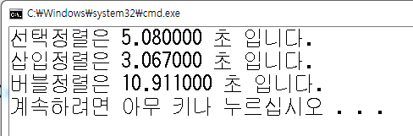
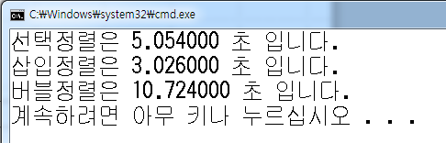
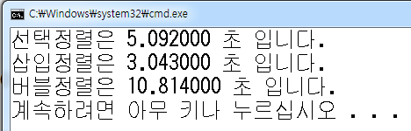
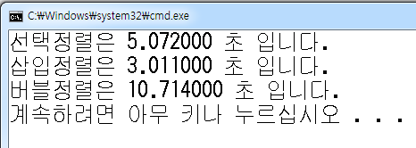
출력 형태
배열 50000 개로 test
  CPU: Intel i5 760 (2.8Ghz * 4)
  OS: Win 7 64bit Ent.
  RAM: 8GB
Test 1
Test 2
Test 3
Test 4

Slide 5

참고 자료
2012, Spring – The basis of C Language

Slide 6
전처리기의 정의 및 활용
소스코드를 컴파일 하기에 앞서 먼저 처리되는 구문.
외부 파일을 포함(#include)시키는 기능.
상수나 매크로를 정의(#define).

Slide 7
#include
지정한 파일을 소스 코드에 포함 시키는 전처리기.
포함의 대상파일은 일반적으로 헤더(Header, ~.h)파일.
#inlcude <file name>
  포함시킬 파일을 컴파일러에 설정한 시스템 경로에서 검색한다. 만일 파일을 찾지 못하면 컴파일 오류가 발생한다.
#include "file name"
  포함시킬 파일을 현재 폴더에서 먼저 찾고, 찾지 못하면 시스템 경로에서 찾는다. 만일 어디에서도 파일을 찾지 못하면 컴파일 오류가 발생한다.

Slide 8
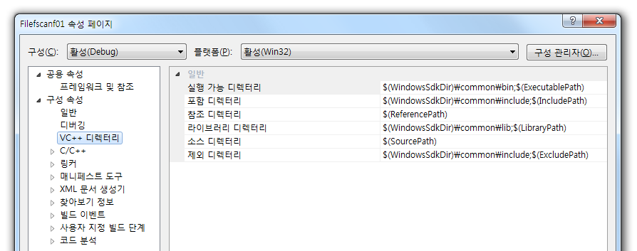
#include

Slide 9
#define p. 633
#include <stdio.h>
#define MAX_NAME 16
void main()
{
int i = 0;
char szName[MAX_NAME] = {0};
gets(szName);
for(i = 0; i < MAX_NAME; ++i)
{
if(szName[i] != 0)
putchar(szName[i]);
}
}

Slide 10
매크로(Macro) p.634
#define 전처리기로 정의한다.
사용방법에 있어 함수와 외형적으로 유사하다.
자주 사용되는 짧은 코드를 매크로로 정의하여 사용하면 함수로 만드는 것보다 효율적이다.
정의가 바르지 않으면 컴파일 오류나 논리적 오류가 발생할 수 있으므로 주의해야 한다.

Slide 11
매크로(Macro)의 활용
#include <stdio.h>
#define ADD(a, b) a + b
#define ERROR_MSG(msg) printf("ERROR: %s", msg)
void main()
{
int x = 5, y = 4;
printf("%d\n", ADD(x, y));
printf("%d\n", ADD(x, y) * 3);
ERROR_MSG("Failed to open file!");
}

Slide 12
srand() p. 472
void srand( unsigned int seed );
Parameters
  seed 난수를 발생 시키기 위한 초기 값.
Return value
  없음.
Remarks
  rand() 함수를 이용하여 난수를 발생시키기에 앞서 임의의 초기값을 설정하여 최초 rand() 함수가 반환하는 값의 근거가 되는 초기값을 명시하는 함수이다.

Slide 13
rand()
int rand( void );
Parameters
  없음
Return value
  난수.
Remarks
  0~RAND_MAX 사이에 속하는 임의의 난수.

Slide 14
srand()/rand()
#include <stdio.h>
#include <stdlib.h>
#include <time.h>
void main()
{
int i = 0;
//srand((unsigned)time( NULL ));
for(i = 0; i < 10; i++)
printf("%6d\t", rand());
puts("");
for(i = 0; i < 10; i++)
printf("%6d\t", rand() % 10);
}

Slide 15

수행시간측정
컴퓨터에서 수행시간을 측정하는 방법에는 주로 clock 함수가 사용된다.
clock_t clock(void);
  clock 함수는 호출되었을 때의 시스템 시각을 CLOCKS_PER_SEC 단위로 반환
수행시간을 측정하는 전형적인 프로그램
#include <stdio.h>
#include <stdlib.h>
#include <time.h>
void main()
{
clock_t start, finish;
double duration;
start = clock();
// 수행시간을측정하고하는코드....
// ....
finish = clock();
duration = (double)(finish - start) / CLOCKS_PER_SEC;
printf("%f 초입니다.\n", duration);
}

